Slide 1
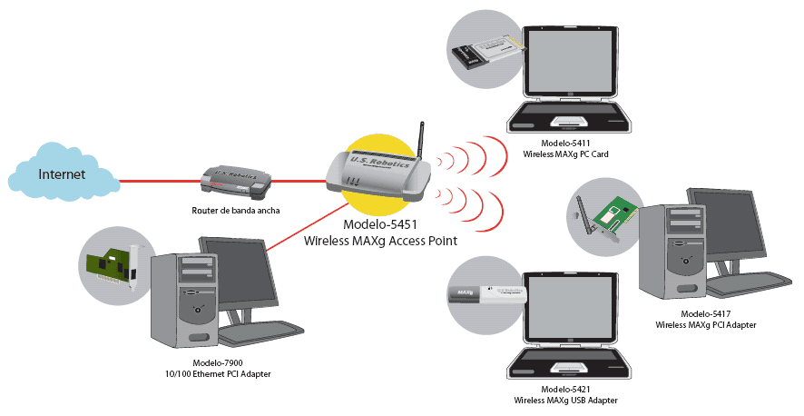
Dispositivos de comunicación
Son periféricos necesarios para lograr que todos y demás elementos logren una comunicación.

